Slide 1
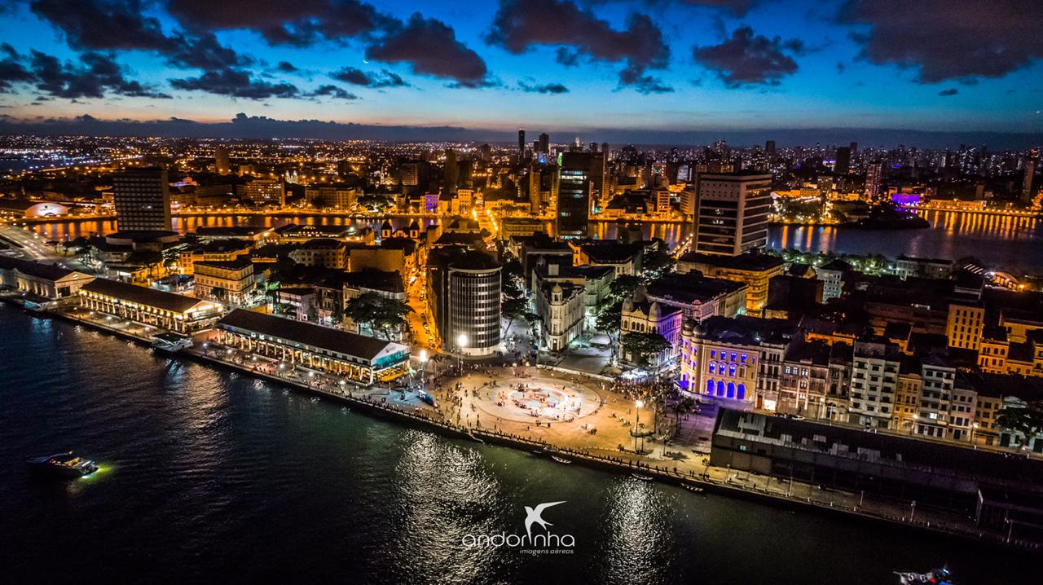
Desarollo Orientado al Transporte Sostenible
La experiencia de Recife, Brasil
GEF 7
Buenos Aires, ARG. 27/11/2018

Slide 2
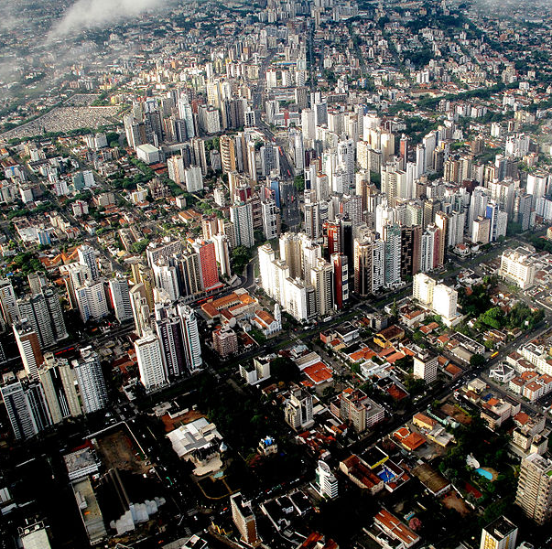
TOD – Transit Oriented Development o
DOTS – Desarollo Orientado al Transporte Sostenible
Es una estratégia de desarollo urbano que busca integrar el uso del suelo al transporte colectivo.
Promueve áreas urbanas compactas con densidades adecuadas cercanas a ejes o estaciones de transporte de alta capacidad de media, ofreciendo a las personas diversidad de usos, servicios, acceso a las oportunidades de empleo, ocio, habitación y espacios públicos, todos a una distancia caminable, favoreciendo la interacción social.
Fonte: WRI Brasil

Slide 3
SOLUCIÓN DE FINANCIAMIENTO
MAYOR EFICIÉNCIA / PRODUCTIVIDAD DEL SISTEMA DE TRANSPORTES
ECONÓMICO
SOCIAL
MÁS CALIDAD DE VIDA PARA LA POBLACIÓN
DESAROLLO SOSTENIBLE
TOD
MEDIOAMBIENTAL
REDUCCIÓN DE EMISIÓN DE GASES DEL EFECTO ESTUFA

Slide 4
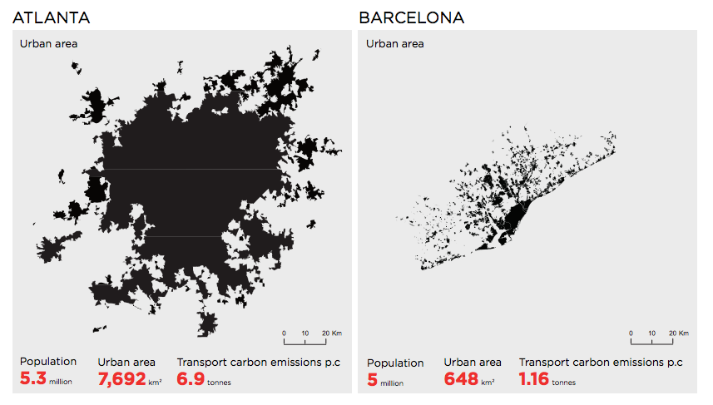
LA IMPORTANCIA DE LA FORMA URBANA

Slide 5
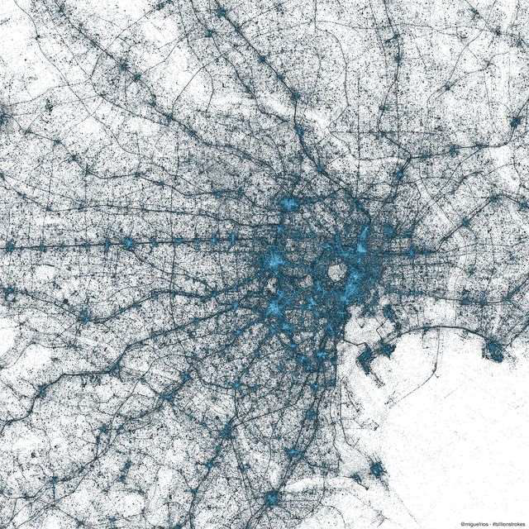
LA IMPORTANCIA DE LA FORMA URBANA
La forma urbana de la ciudad de Tokio, compacta y policéntrica, conectando personas desde varias escalas a lo largo de la Yamanote Line
Source: Erik Fischer, in OLLIVIER, G.

Slide 6
LA CIUDAD 3C
CIUDAD 3C
Compacta / Conectada / Coordinada
(Eficiencia / Transporte colectivo / Productividad alta)
CIUDAD 3D
Distante / Dispersa / Desconectada
(Infeficiente / Congestionada / Baja productividad)

Slide 7
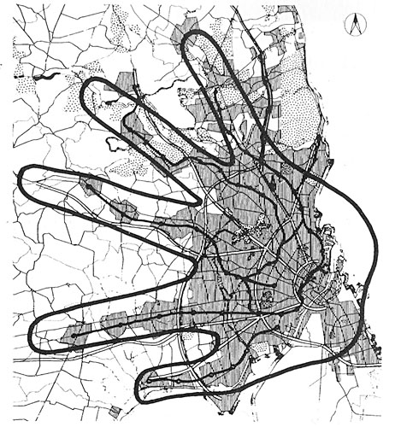
La escala de la Ciudad / Metrópoli
TOD/DOTS como estrategia de visión de ciudad – Copenhagen y Singapura. (SUZUKI et al, 2013; SALAT e OLLIVIER, 2017)
Singapura - Constellation Plan. SUZUKI et al, 2013
Copenhagen – Finger Plan 1947. http://danishdesignreview.com/kbhnotes/2017/9/3/the-finger-plan-at-70

Slide 8
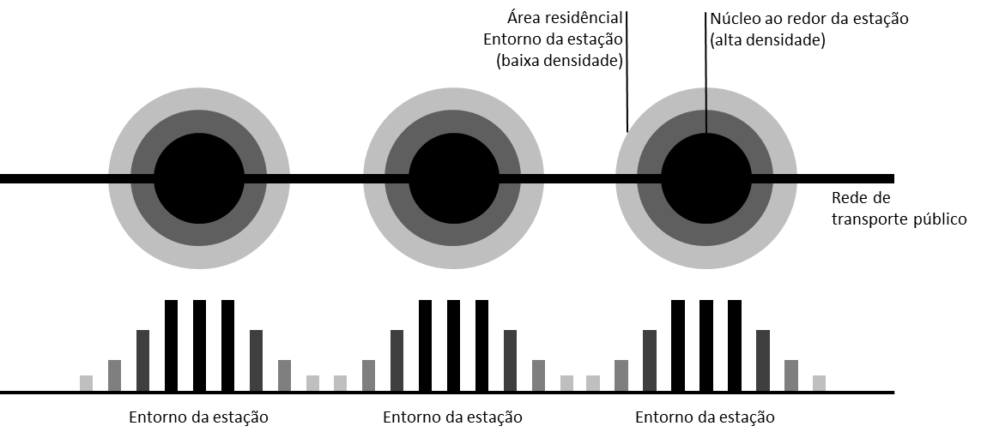
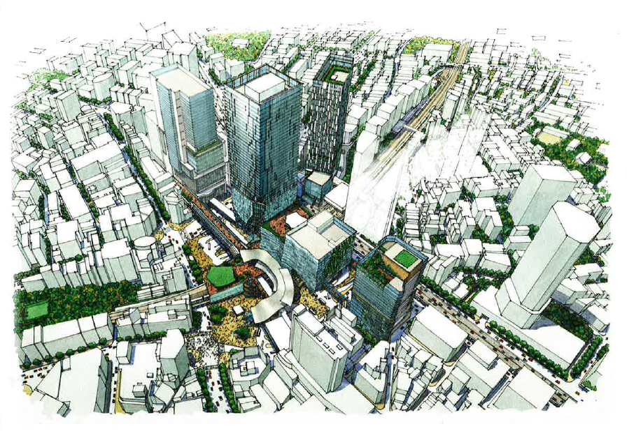
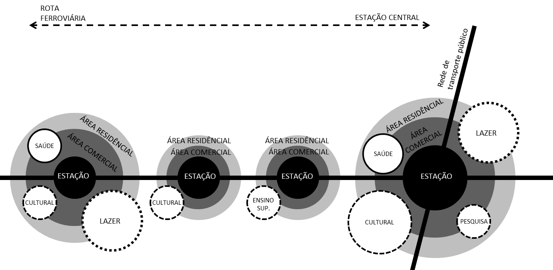
La escala del Corredor
Captura de valor del suelo urbano por operadores ferroviarios – Tokyo, Hong Kong y ciudades en China. (CERVERO e MURAKAMI, 2008; SUZUKI et al, 2015)
Diagramas conceituais para desenvolvimento urbano compacto orientado para estações. A+U, 2013
Projeto de desenvolvimento urbano no entorno da estação de Shibuya – Tokyo, Japão. A+U, 2013

Slide 9
La escala de la Estación
Desarollo de Centralidades en el entorno de estaciones – Londres. (SALAT e OLLIVIER, 2017)
King’s Cross / St. Pancras, Londres – https://www.kingscross.co.uk/press/2010/03/16/press-release-2010-03-16
The Shard, no entorno da estação London Bridge, Londres – www.rpbw.com/project/shard-place

Slide 10
ASPECTOS RELACIONADOS CON LAS ESCALAS DE TOD
CON LA ESCALA DE LA CIUDAD
Estratégia y política de uso del suelo
Estrutura legal de regulación
Integración del transporte y del uso del suelo
Modelagem del TOD
CON LA ESCALA DEL CORRIDOR DE TRANSPORTE
Compreensión del potencial de transformación
Desarollo urbano integrado con el transporte
Estudos de viabilidad
Esquema de financiamento
CON LA ESCALA DE LA ESTACIÓN
Estudos de viabilidad
Modelos de desarollo

Slide 11
 | PRINCÍPIOS PARA EL TOD/DOTS INCLUSIVO Y RESILIENTE
01 | Alinear las densidades humanas / económicas y la capacidad de transporte masivo y características de la red para una mayor accesibilidad
02 | Crear regiones compactas con desplazamientos cortos
03 | Asegurar la resiliencia de las áreas conectadas por el transporte público
04 | Plan zonas de uso mixto e ingreso mixto en los Barrios de las estaciones a lo largo del corredor
05 | Cree espacios públicos vibrantes y centrados en las personas
05 | Desarrollar barrios que promuevan el caminar y el ciclismo.
05 | Desarrollar transporte público de buena calidad, accesible e integrado.
08 | Gestionar la demanda de vehículos privados

Slide 12
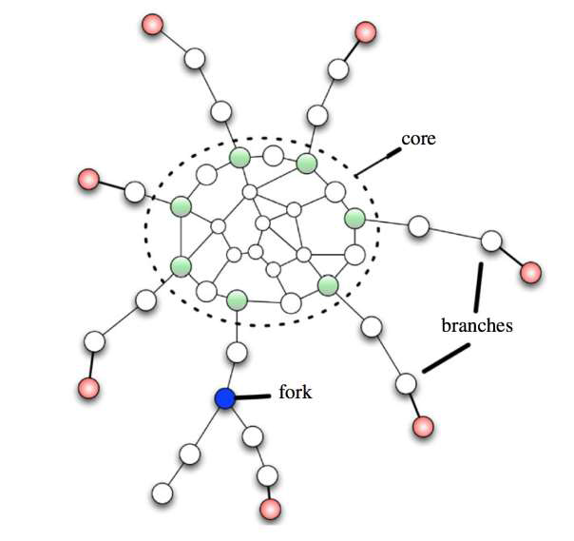
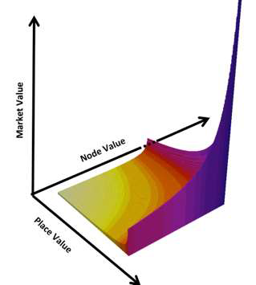
LA ESTRUTURA DE 3 VALORES
3V Framework – Serge Salat, Gerald Ollivier
VALOR DEL NUDO
Baseado en su ubicación en la red
VALOR DEL LUGAR
Baseado en sus calidades urbanas
VALOR DEL MERCADO
Baseado en su potencial económico
FONTE: QuantUrb, CASA, y SALAT Y OLLIVIER

Slide 13
COMO FINANCIAR EL TOD / DOTS?
El mayor activo de los gobiernos municipales esta en la regulación del uso y ocupación del suelo y en la valorización generada por ella.
Instrumentos:
CAPTURA DE LA PLUSVALÍA DEL SUELO
Venta del derecho de construir
(“Outorga Onerosa do Direito de Construir – OODC”)
OPERACIÓNES URBANAS CONCERTADAS
PPP – PARCERÍAS PÚBLICA PRIVADAS
CONCESÍONES

Slide 14
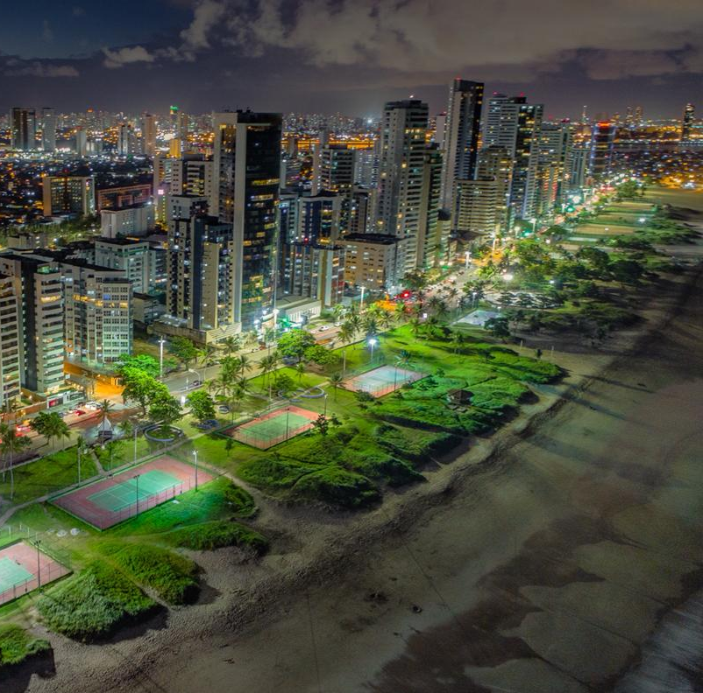
CONTEXTO GEF 6 / REVISIÓN DEL PLAN DIRECTOR
http://habitat3.org/the-new-urban-agenda/
http://www.cop21paris.org/
Google Earth
https://pt.wikipedia.org/wiki/Ficheiro:Curitiba_Centro.jpg
Processo de urbanização global X Aquecimento global
Modelos de urbanização: Disperso X Compacto, e a relação entre mobilidade e uso do solo
Os 03 grandes desafios das cidades sustentáveis:
Inclusão social e redução das desigualdades
Financiamento urbano
Redução das emissões de GEE
Estratégias para o Desenvolvimento Urbano Sustentável:
Urbanismo Sustentável
Cidade 3C – Compacta, Conectada e Coordenada
DOTS – Desenvolvimento Orientado ao Transporte Sustentável

Slide 15
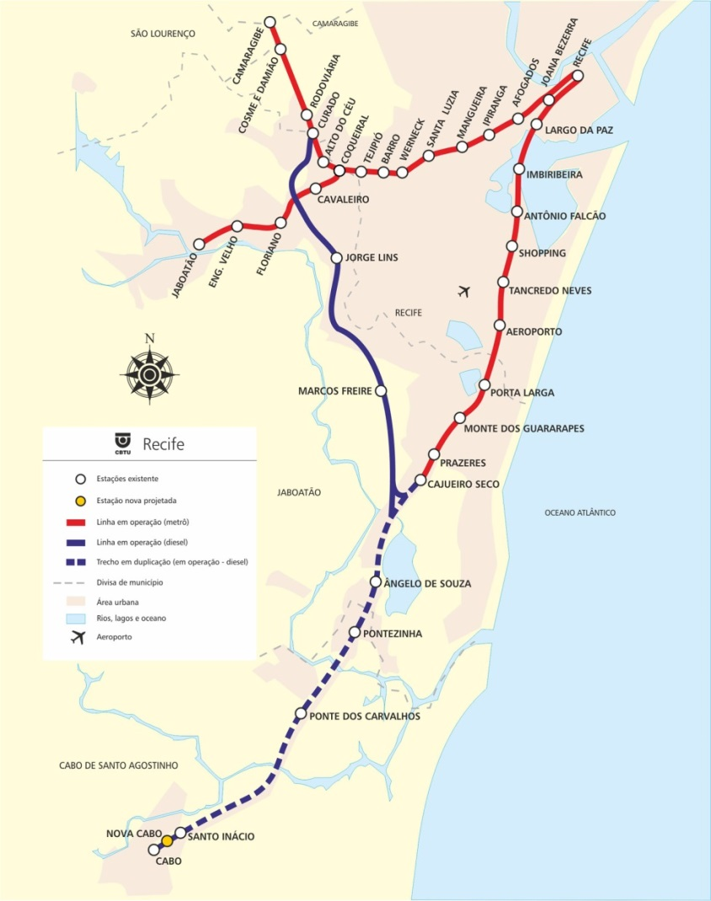
LA METRÓPOLI Y LA RED DE ALTA Y MÉDIA CAPACIDAD
MAPA ESQUEMÁTICO SISTEMA METROVIÁRIO DO RECIFE – SEM ESCALA
https://www.cbtu.gov.br/index.php/pt/sistemas-cbtu/recife

Slide 16
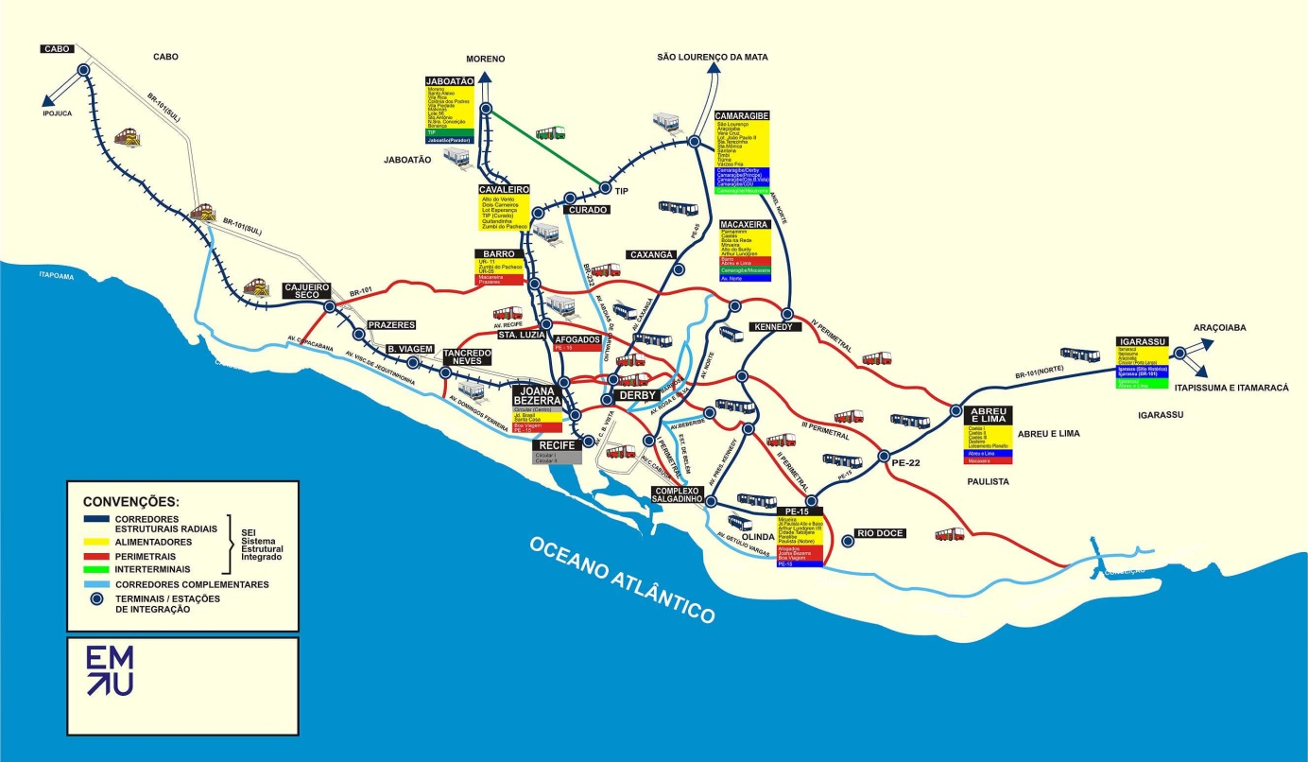

Slide 17
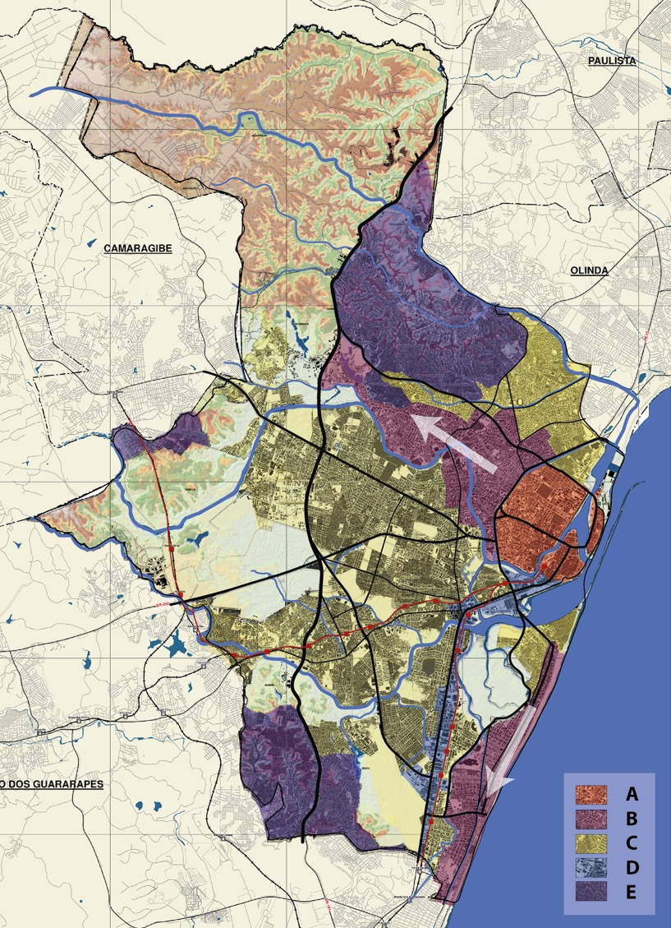
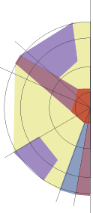
INCLUSIÓN SOCIOTERRITORIAL

Slide 18
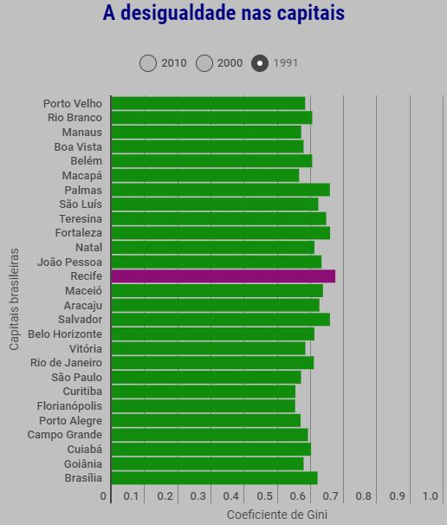
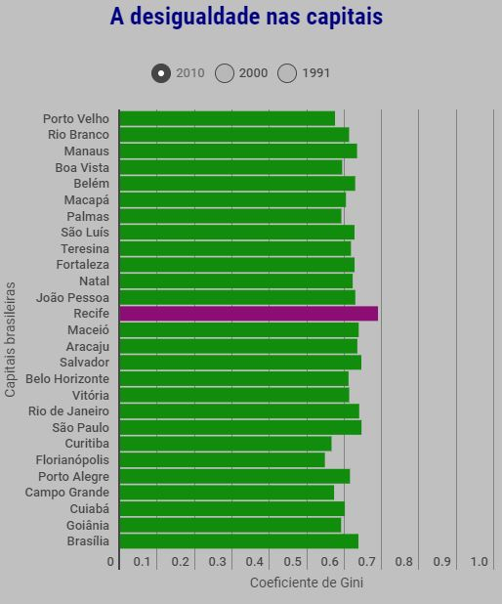
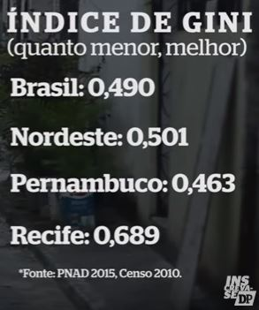
O RECIFE E A DESIGUALDADE
“Recife é a única cidade de grande porte entre as 50 mais desiguais no país”
A evolução da desigualdade nas capitais do Brasil
http://curiosamente.diariodepernambuco.com.br/project/recife-capital-brasileira-da-desigualdade/
http://curiosamente.diariodepernambuco.com.br/project/recife-capital-brasileira-da-desigualdade/

Slide 19
INCLUSIÓN SOCIOTERRITORIAL
RECIFE CIUDAD PARQUE

Slide 20
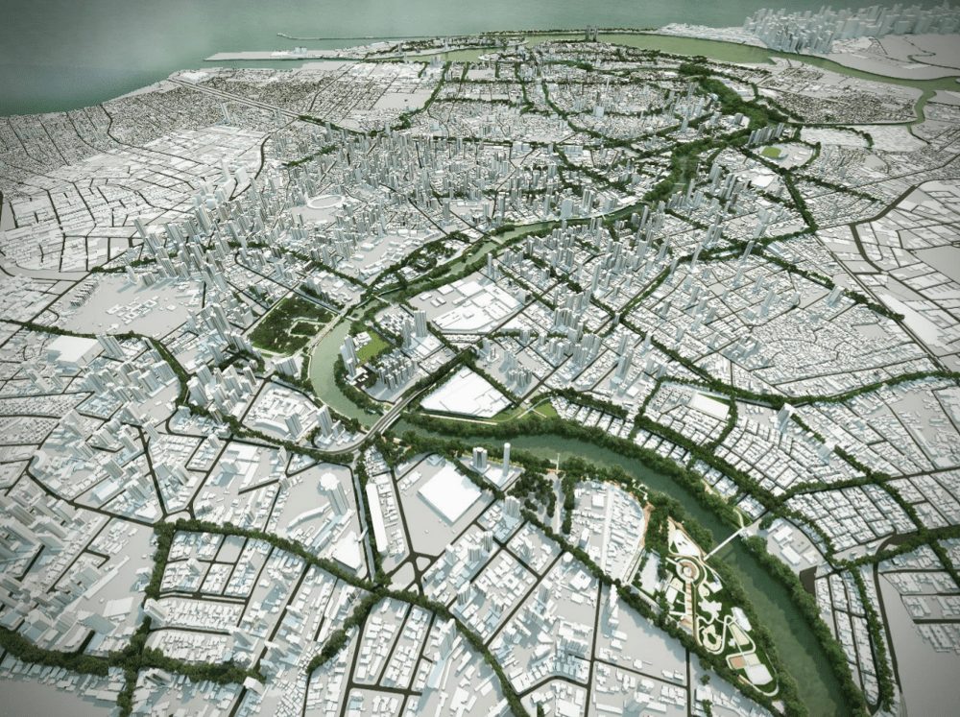
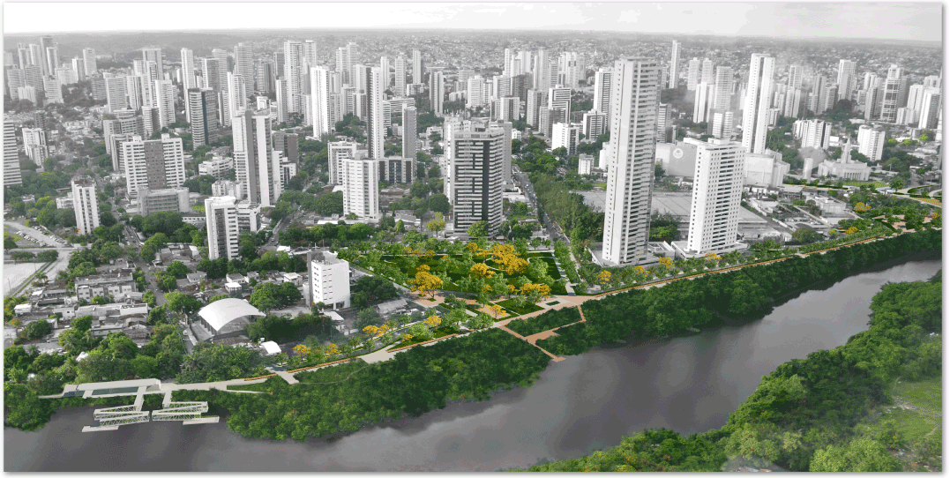

Slide 21
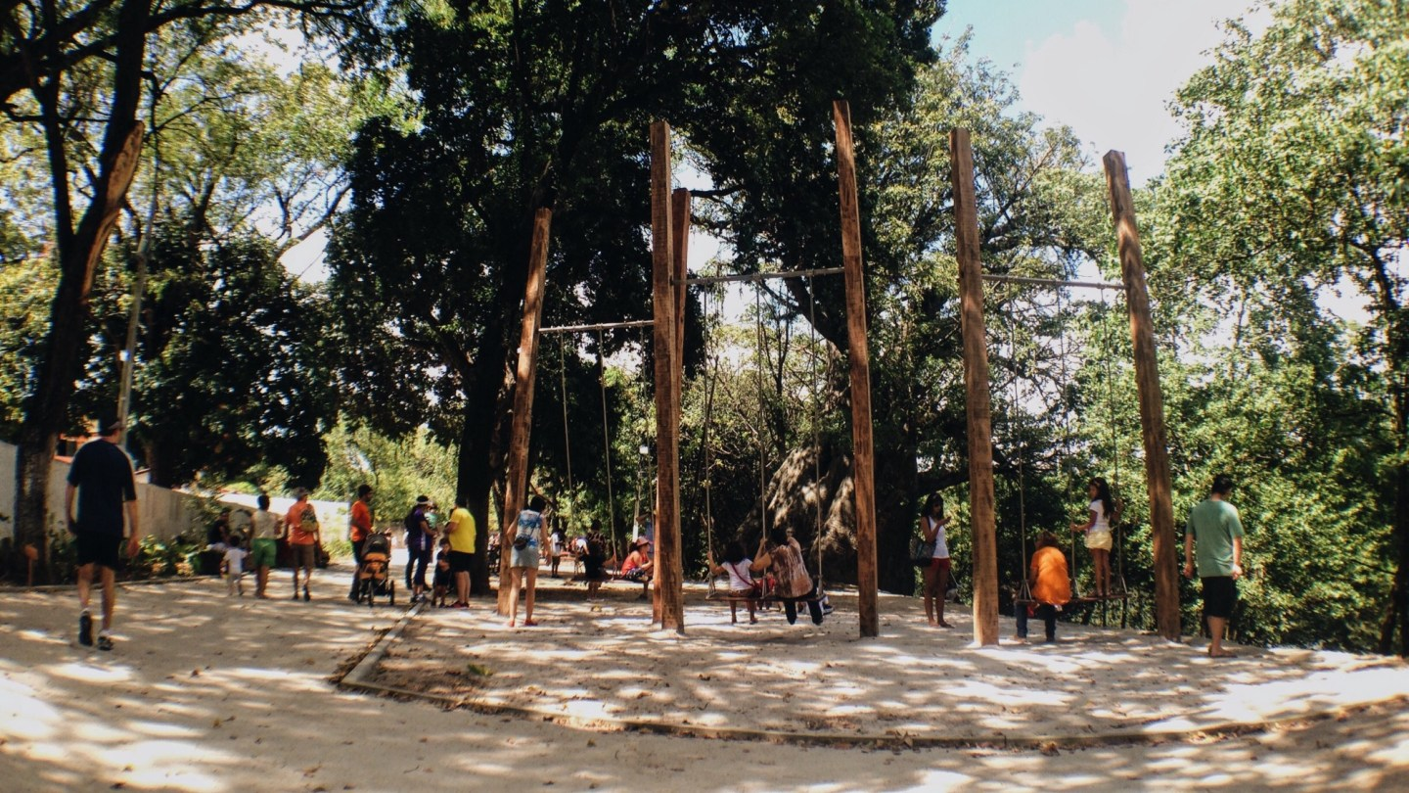

Slide 22
INCLUSIÓN SOCIOTERRITORIAL
RECIFE CIUDAD PARQUE
DESAROLLO ORIENTADO AL TRANSPORTE SOSTENIBLE

Slide 23
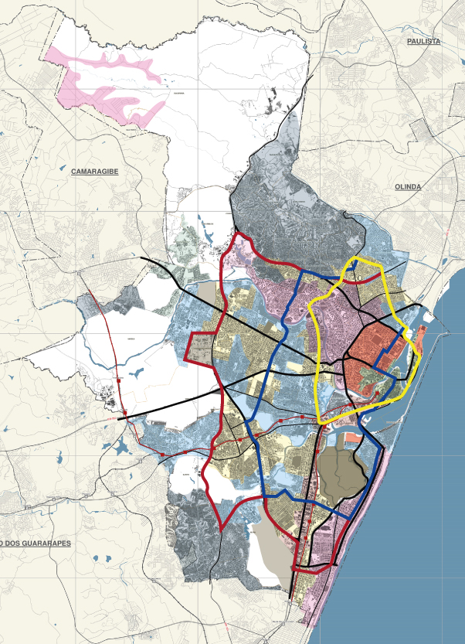

Slide 24
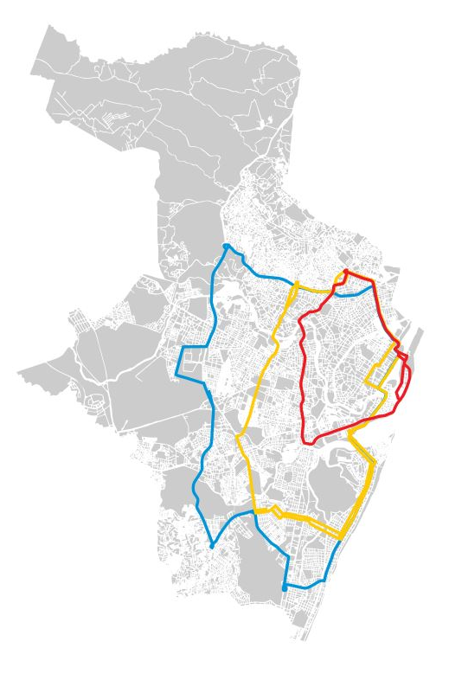
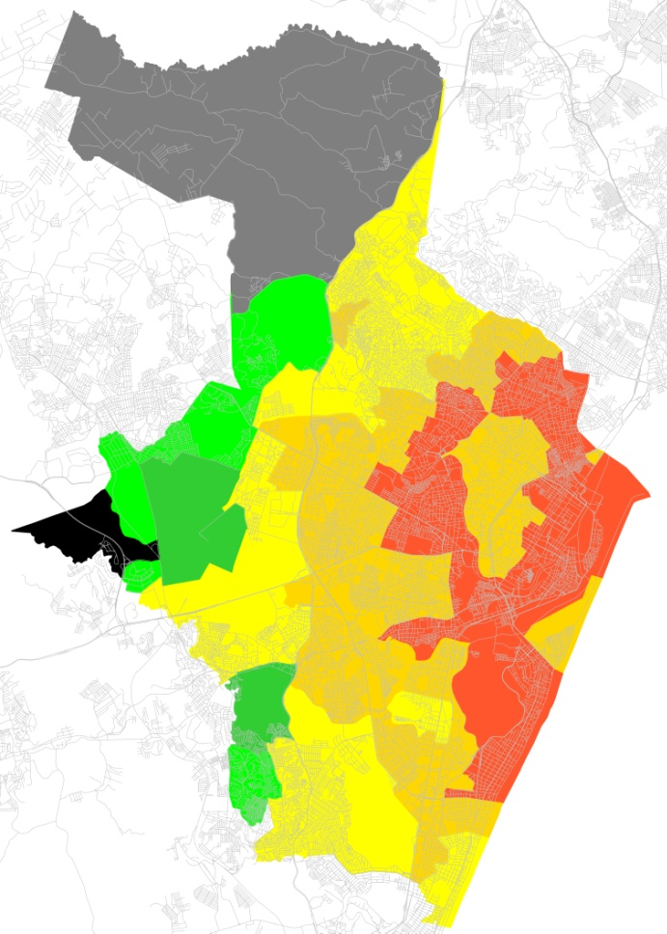
INDICE DE ACCESIBILIDAD
Tiempo medio de acceso a las oportunidades por el transporte público, en minutos. Oportunidad de empleo y educación.
INDICE ACCESIBILIDAD ACTUAL
PROPUESTA 3 ANILLOS
INDICE ACCESIBILIDAD PROPUESTA

Slide 25
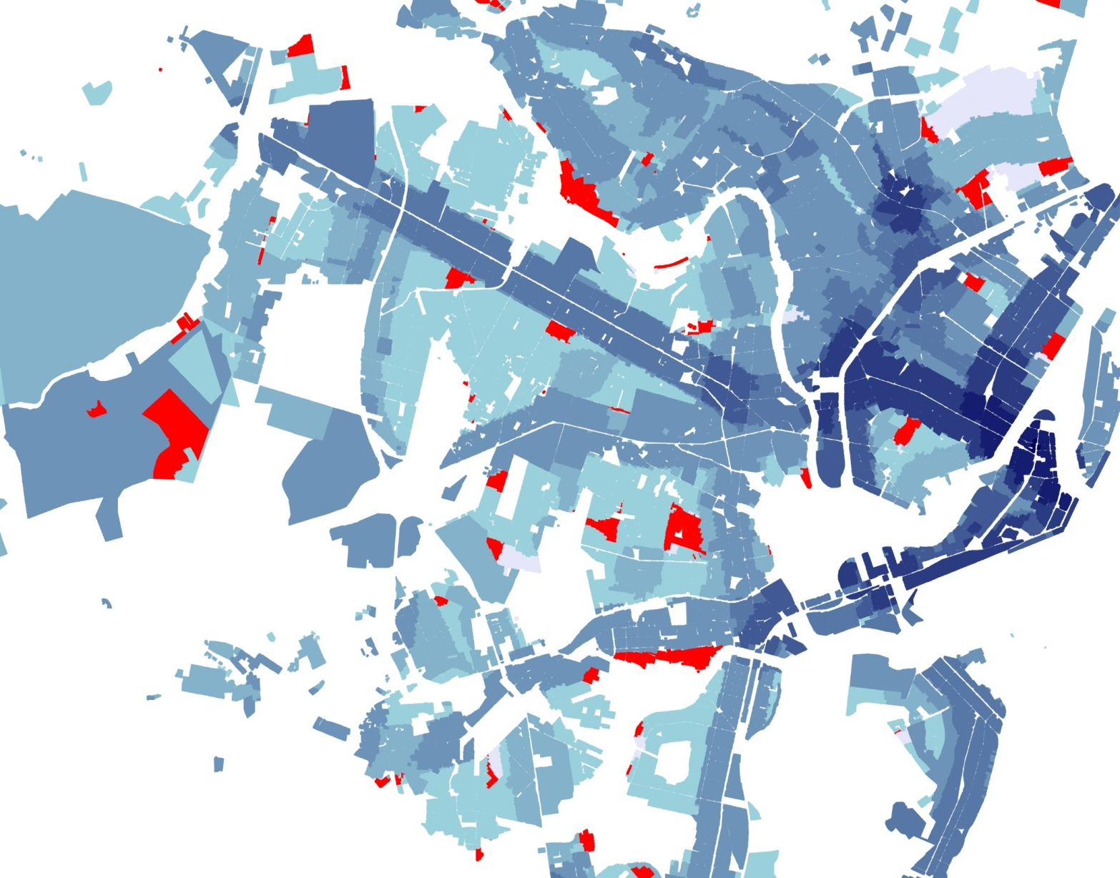
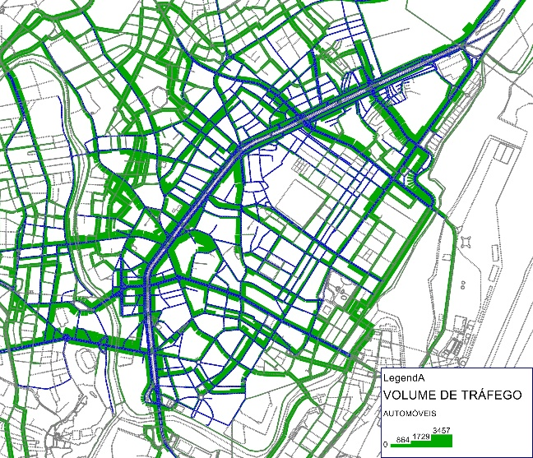
MODELO DE DEMANDA Y USO DEL SUELO

Slide 26
INCLUSIÓN SOCIOTERRITORIAL
RECIFE CIUDAD PARQUE
DESAROLLO ORIENTADO AL TRANSPORTE SOSTENIBLE
REDUCIR DISTANCIAS, AMPLIAR LAS CENTRALIDADES, OCUPAR EL CENTRO

Slide 27
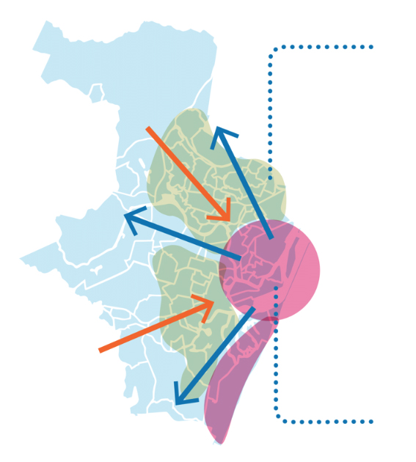
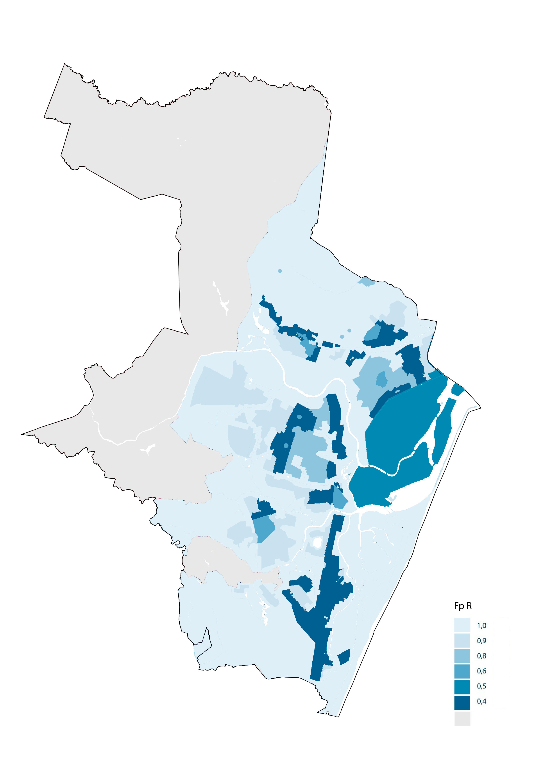
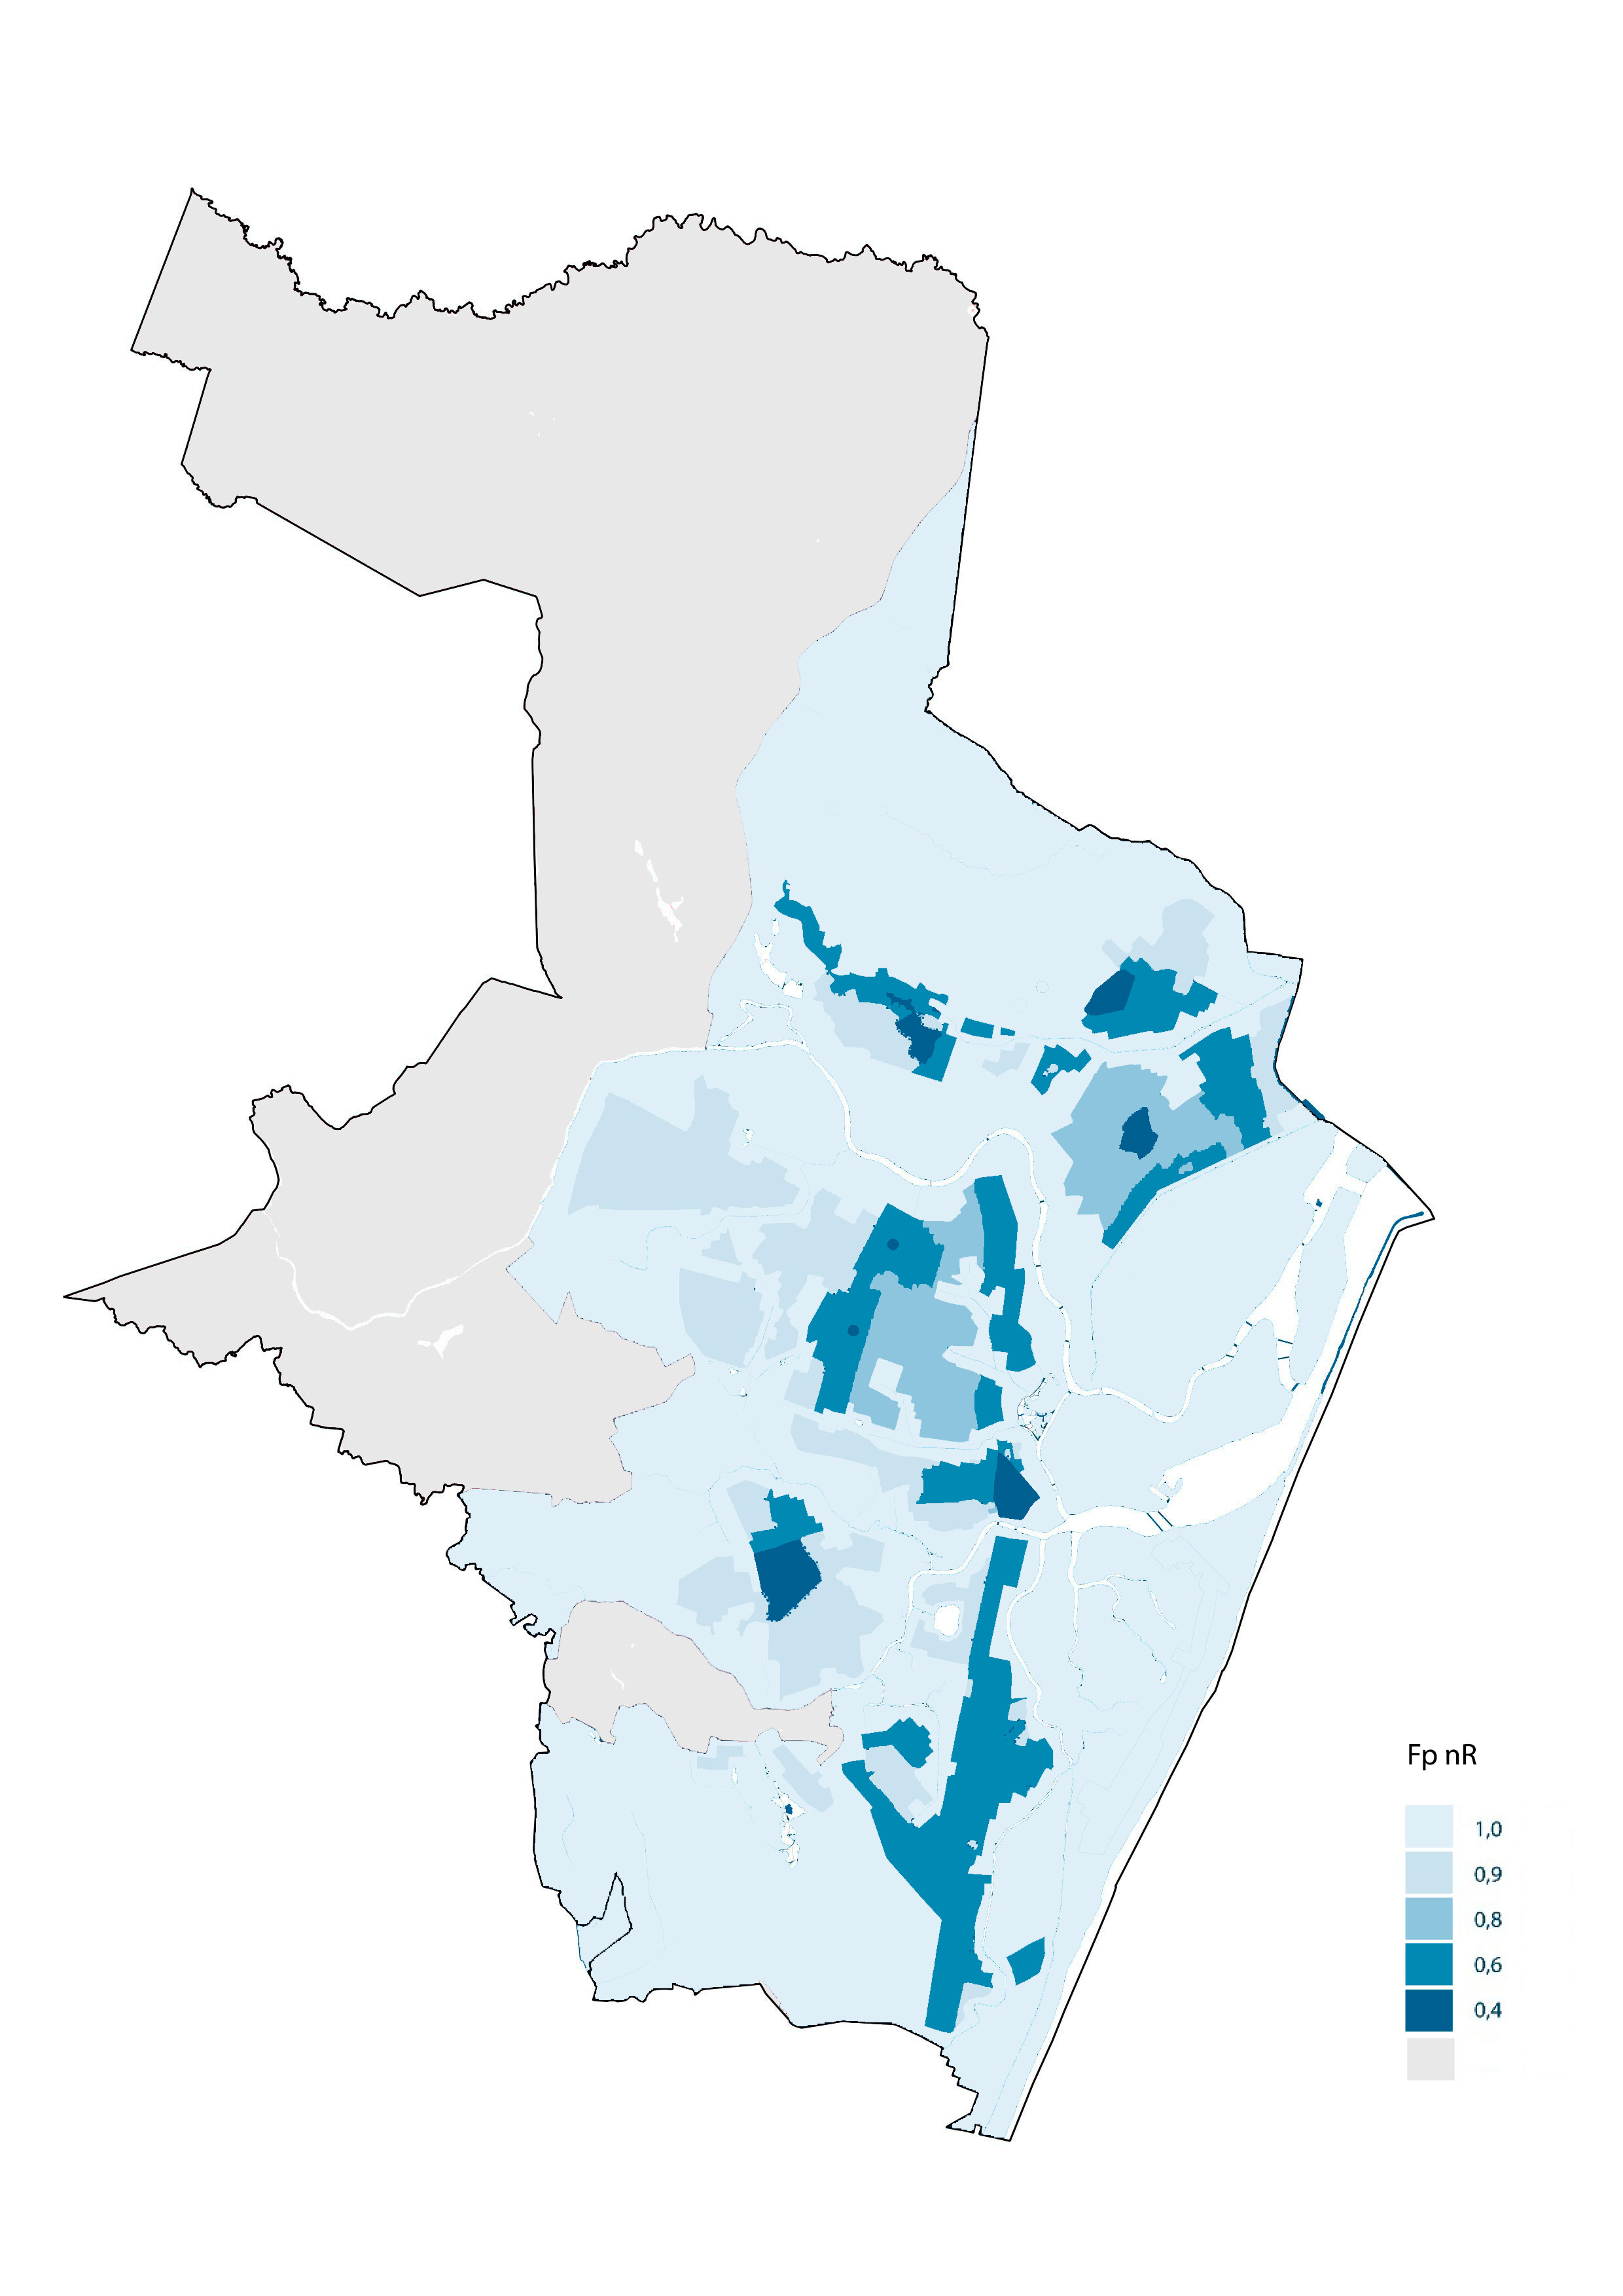
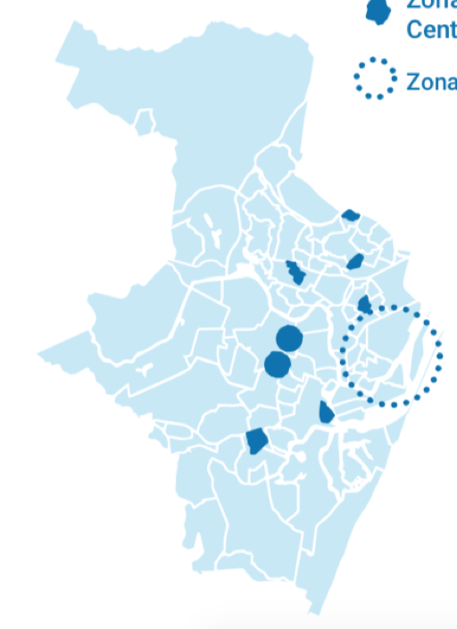
TRABALHAR
NOS BAIRROS
O ZONEAMENTO DO PLANO DIRETOR DO RECIFE 2018
Estratégia de cidade
VIVER NO
CENTRO
POTENCIALIZAÇÃO DE UMA
REDE DE CENTRALIDADES

Slide 28
INCLUSIÓN SOCIOTERRITORIAL
RECIFE CIUDAD PARQUE
DESAROLLO ORIENTADO AL TRANSPORTE SOSTENIBLE
REDUCIR DISTANCIAS, AMPLIAR LAS CENTRALIDADES, OCUPAR EL CENTRO
RECIFE CIUDAD MUJER, CIUDAD ACCESIBLE

Slide 29
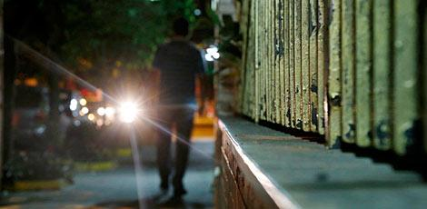
Foto: Diego Nigro/JC Imagem
Fonte:https://jconline.ne10.uol.com.br/canal/politica/pernambuco/noticia/2016/08/06/seguranca-e-maior-demanda-dos-moradores-do-grande-recife-aponta-pesquisa-ipmn-247620.php, visitado em 05/11/2018

Slide 30
OUC SANTO AMARO

Slide 31
OUC SANTO AMARO
Aprox. 200ha
- Venta de certificados de potencial adicional de construcción – CEPAC R$400 millones al largo de 20 años.
- Vila Naval desarrollada por el privado.
Cenário 01
R$400 millones
- Tomar préstamo con el Banco Mundial
R$400 millones (US$100 millones)
- La Municipalidad asume contrapartidas Vila Naval
Minimo de R$100 millones adicional de valorización sobre el terreno.
- Venta de certificados de potencial adicional de construcción – CEPAC R$600 millones al largo de 20 años.
- Aumentos adicionales con OODC a lo largo del anillo 01.
Cenário 02
Mínimo de R$1.100 millones

Slide 32
Muchas gracias!
ICPS – Instituto da Cidade Pelópidas Silveira
João Domingos Azevedo
joao.domingos@recife.pe.gov.br

